Slide 1
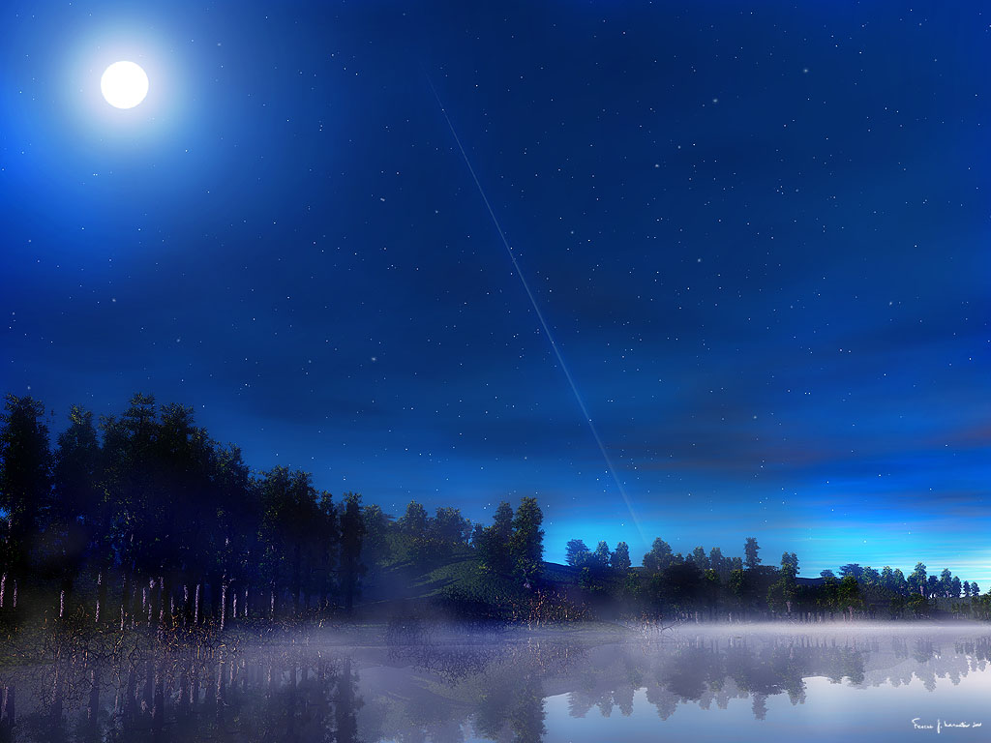
星空下的草原

Slide 2
當我放眼觀看這片星空，
深深發覺我了解的不多，

Slide 3
懇求主在天空邊緣看著我，
潔淨我，教導我，帶領我。

Slide 4
獨自躺在廣大的草原中，
暖暖微風從我耳邊吹過，

Slide 5
主的靈運行在風中對我說，
尋求我，服事我，跟從我。

Slide 6
主有令於我，怎能不去做，
但有時軟弱，我不知所措。

Slide 7
願主耶穌與我一同度過，
陪伴我，保守我，顧念我。

